Slide 1

“Tema 1. Introducción a los SIG”
UNIVERSIDAD AUTONOMA GABRIEL RENE MORENO
FACULTAD DE INGENIERIA EN CIENCIAS DE LA COMPUTACION Y TELECOMUNICACIONES
INF442
SISTEMAS DE INFORMACION GEOGRAFICA
Docente: Ing. Ubaldo Pérez Ferreira
Santa Cruz de la Sierra – Bolivia

Slide 2
Que es un SIG? Definición
GIS - Geographical Information Systems
SIG – Sistemas de Información Geográfica
Es una herramienta de software que nos permite almacenar, recuperar, analizar y desplegar información geográfica
Conjunto de componentes de un sistema que permiten por un lado organizar datos y por otro desplegar datos geográficos
Conjunto de personas, hardware, software, organizados con la capacidad de usar y manejar información georreferenciada.

Slide 3
Aspectos Generales – Evolución de los SIG
El primer SIG tuvo su origen en Canadá con el nombre de Canadian Geographic Information System (CGIS) en el año 1964 Dr. Roger Tomlinson
En 1968 el Laboratory of Computer Graphics and Spatial Analysis de Harvard University) lanza el programa SYMAP.
A inicios de los ochenta se crea ODYSSEY GIS considerado el primer SIG de estructura vectorial.
En la década del ochenta se destaca el desarrollo del SIG The Map Analysis Package (MAP), lanzando la versión para PC dos años más tarde (Tomlin, 1985). `
La estructura de The Map Analysis Package (MAP) sería la base para el desarrollo de sistemas de gran difusión especializados en el procesamiento digital de imágenes satelitales como IDRISI (Clark University) y ERDAS (Erdas Inc),
(1990), las primeras versiones de ARC/INFO (ESRI), sistema que sería la base para ARCVIEW GIS (ESRI), ambos SIG de mayor difusión con múltiples propósitos en la década del noventa.
Mas de 40 años de investigacion …

Slide 4

Aspectos Generales – Historia
El desarrollo de la informática
Computación Gráfica
Dibujo Asistido por Computadora
Sistemas de Cartografía Automatizada
Sistemas de Información Geográfica

Slide 5
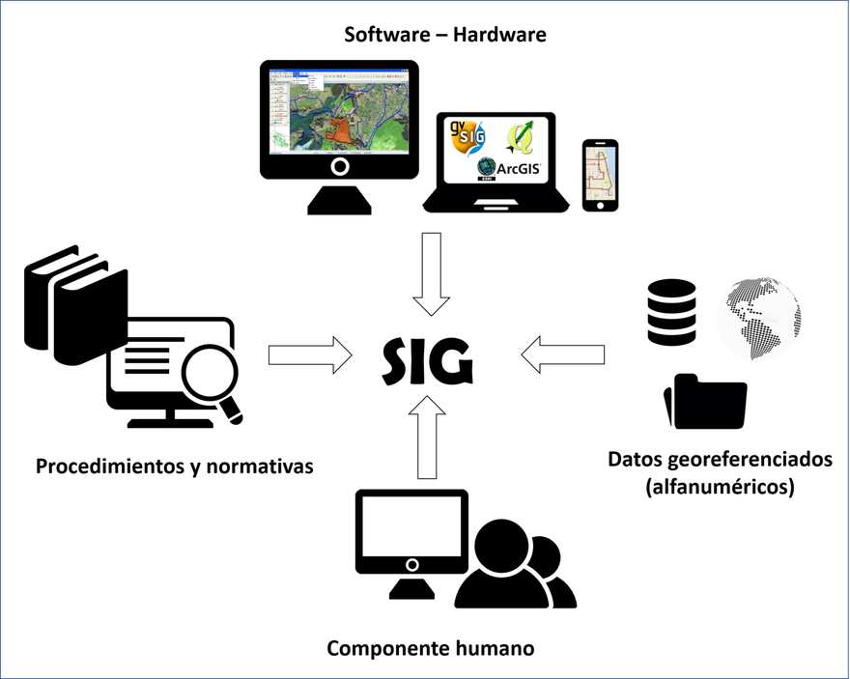
Componentes de un SIG.
Una integración de elementos básicos

Slide 6

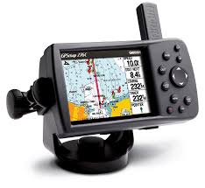
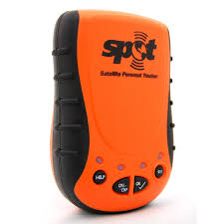
Componentes de un SIG. Hardware
Equipos informáticos donde opera el SIG.

Slide 7
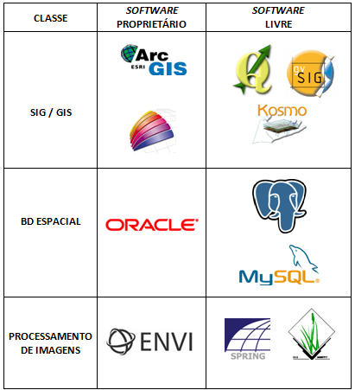
Componentes de un SIG. Software
Son los programas que proveen las funciones y las herramientas necesarias para almacenar, analizar y desplegar la información geográfica.

Slide 8
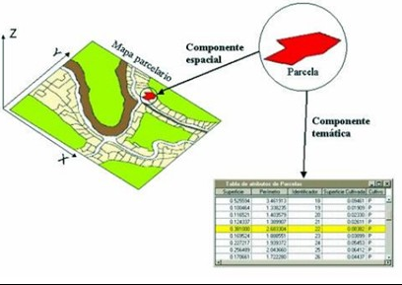
Componentes de un SIG. Datos
Es la parte más importante, la información geográfica es el elemento diferenciador de un SIG. La información geográfica tiene tres atributos:
      Espacial: delimitación espacial de cada uno de los objetos geográficos.
      No espacial datos asociados a una localización.
      Temporal: describir los cambios ocurridos en el transcurso del tiempo.

Slide 9

Componentes de un SIG. Recursos Humanos
Personal que opera, desarrolla, administra y establece los planes para aplicarlo en del mundo real
    Resuelve los problemas de E/S de datos
    Diseña el modelo de BD
    etc.

Slide 10
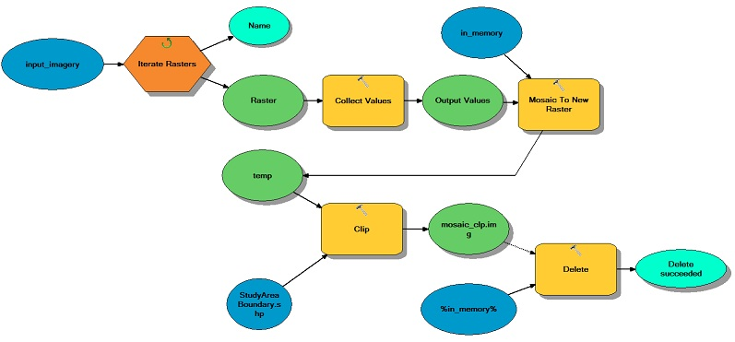
Componentes de un SIG. Procedimientos.
Un SIG operará adecuadamente si:
  Está basado en un buen diseño
  Con unas reglas claras de actividad de negocio

Slide 11
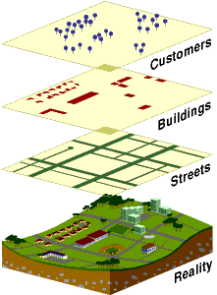
Funciones de un SIG
Capturar
Almacenar
Consultar
Analizar
Desplegar
Resultados

Slide 12

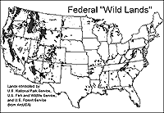
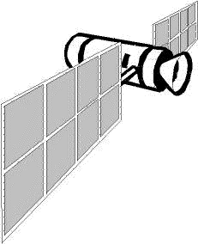
Funciones de un SIG - Captura de Datos (1)
Mapas Impresos
Datos Digitales
Datos
SIG
Coordenadas
480585.5, 3769234.6
483194.1, 3768432.3
485285.8, 3768391.2
484327.4, 3768565.9
483874.7, 3769823.0
GPS

Slide 13
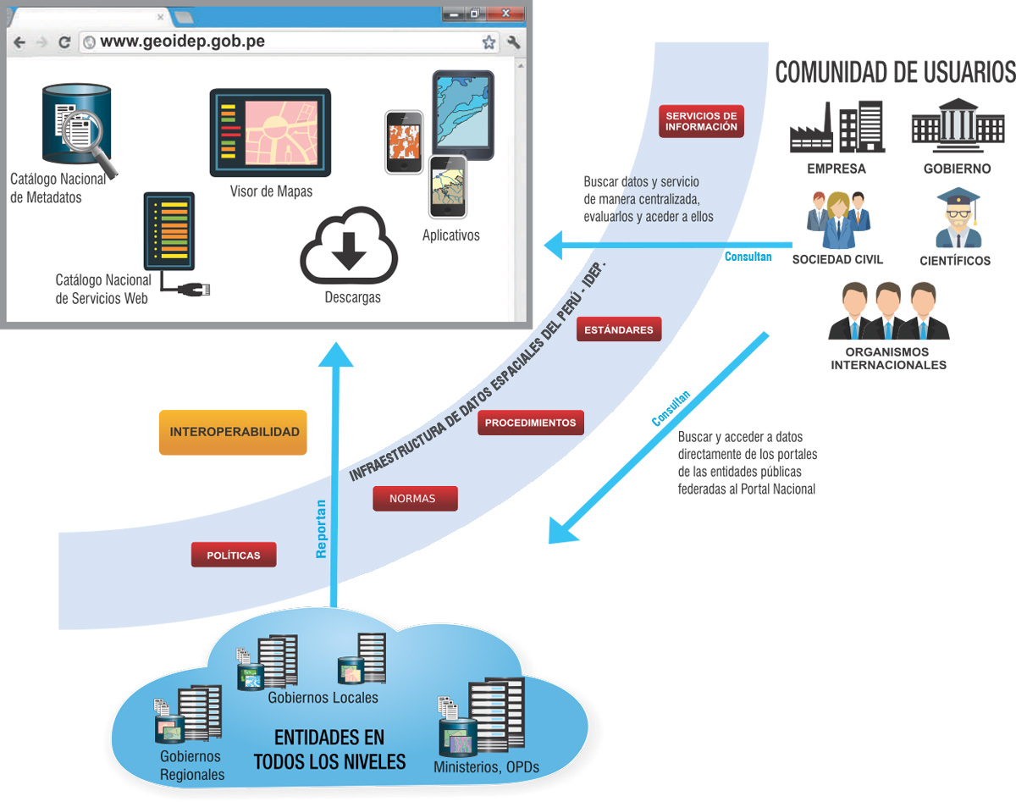
Funciones de un SIG - Captura de Datos (2)

Slide 14
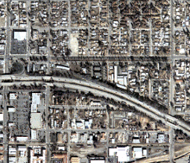
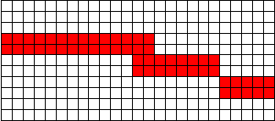
Funciones de un SIG – Almacenado de Datos
- Formatos Vectoriales
- Representación discreta de la realidad
X,Y
X,Y
X,Y
X,Y
- Formatos Raster
  - Uso de celdas para modelar la realidad
Realidad
(Una carretera)
Filas
X,Y
Columnas

Slide 15
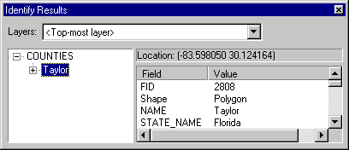
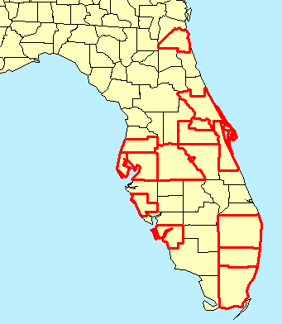
Funciones de un SIG – Consultas
- Identificando elementos específicos
- Identificando elementos basados en condiciones
Comunas de la Región con una población mayor a 300.000 habitantes

Slide 16
Funciones de un SIG – Consultas
Preguntas que un SIG puede responder
Por cada aplicación existen cinco preguntas genéricas:
Qué existe en una ubicación dada? (Ubicación) (Ej: encontrar algo basado en la dirección, o referencia geográfica, o un nombre)
Dónde está algo que cumple con ciertas condiciones? (Condición) (Ej: buscar sección de terreno deforestada de al menos 2000 metros cuadrados, a una distancia de 100 metros de cierto camino, y con suelos aptos para la construcción de edificios)

Slide 17
Funciones de un SIG – Consultas
Preguntas que un SIG puede responder
Por cada aplicación existen cinco preguntas genéricas:
Qué cosas han cambiado desde cierto tiempo? (Tendencias) (Ej: incluye las dos anteriores, y busca diferencias en un area en datos de distinto tiempo)
Qué patrones espaciales existen? (Patrones) (Ej: Cancer es la mayor causa de muerte en localidades cerca de centrales nucleares)
Qué ocurre si ...? (Modelado y simulación) (Ej: modelado matemático sobre una red de agua, algoritmos de ruteo sobre una red de transporte)

Slide 18
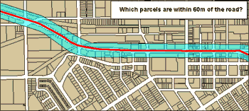
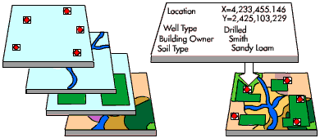
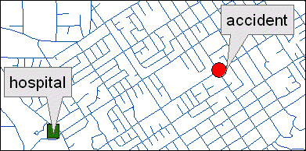
Funciones de un SIG – Análisis
¿Cuáles parcelas están a 50 metros
de la carretera?
Proximidad
Tipo de pozo Perforado
Propietario Sr. Pérez
Tipo de Suelo Arenoso
Sobreposición
Redes

Slide 19
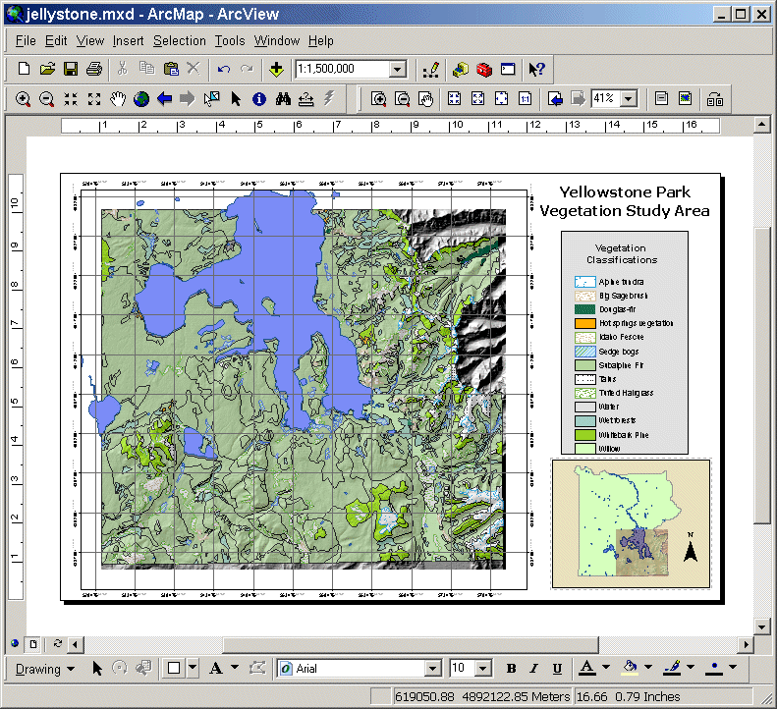
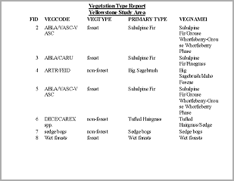
Funciones de un SIG – Visualización
Mapas
Gráficos
Reportes

Slide 20
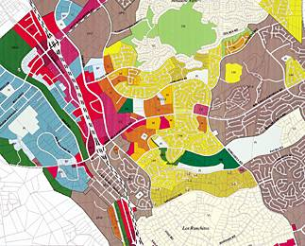
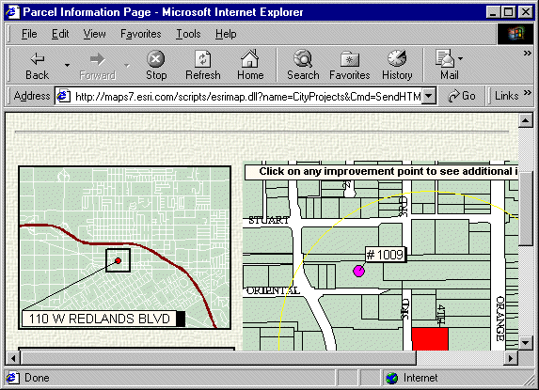


Funciones de un SIG – Resultados
Mapas Impresos
Internet
Datos
SIG
Documento
Imagen
La Florida.jpg
La Florida.mxd

Slide 21
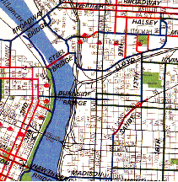
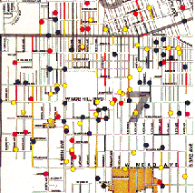
Aplicaciones de SIG
Mapa de caminos para bicicletas
Mapa de patrones de delincuencia

Slide 22
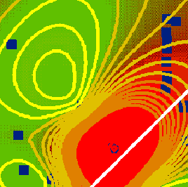
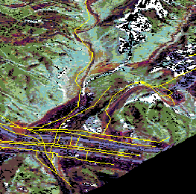
Aplicaciones de SIG
Mapa de calidad de agua
Impacto de la construcción de una represa

Slide 23
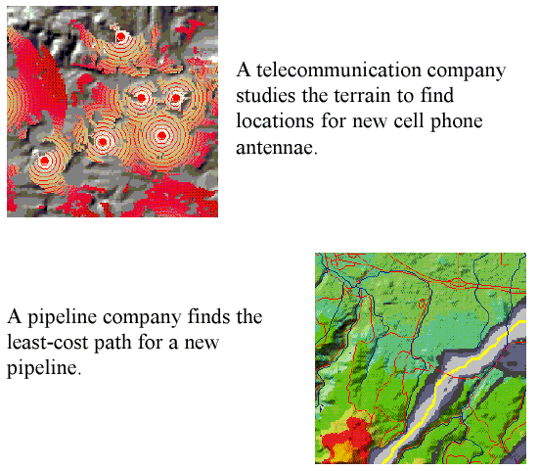
Aplicaciones de SIG
Estudios para localizar zonas óptimas en la colocación de antenas
Estudios para analizar el trazado de tuberías

Slide 24
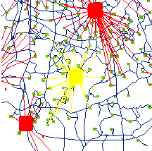
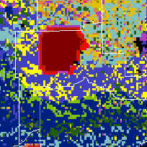
Aplicaciones de SIG
Estudios para evaluar comercialmente la ubicación de áreas de negocios considerando concentraciones urbanas
Estudios predecir la propagación de incendios forestales a partir de la integración de variables climáticas

Slide 25
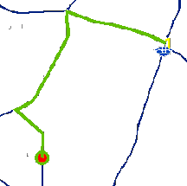
Aplicaciones de SIG
Análisis para determinar rutas optimas para atención de emergencias

